Slide 1
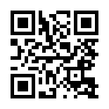
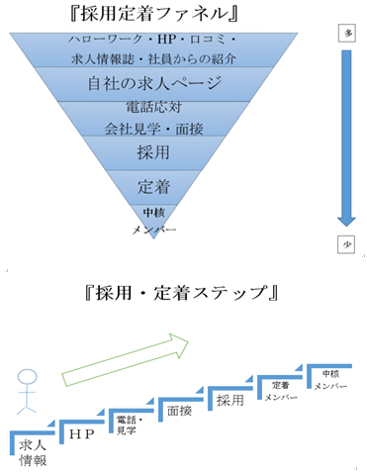
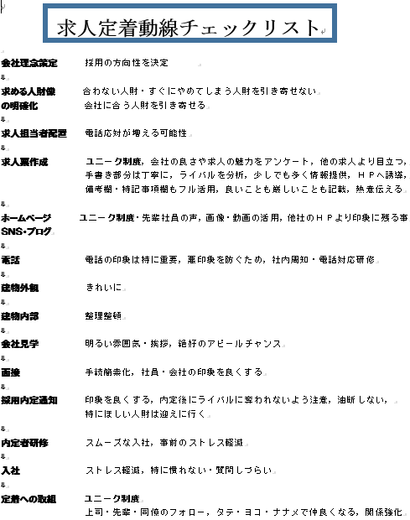
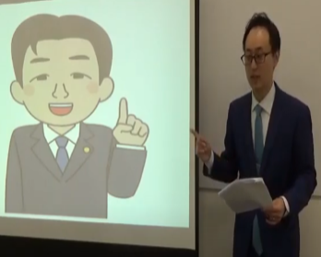
人財採用・定着アドバイスサービス
『人手不足で困っている・・・』
『求人の応募が少ない・・・』
『採用した人財が辞めてしまう・・・』
少子高齢化により、働き手の数は年々減少傾向にあります。
良い人財に来てもらうハードル、良い人財に定着してもらうハードルは、どんどん高くなっています。昔のように、ハローワークで募集をかければ沢山の応募があるとは限らない時代になりました。人財の採用・定着についても、戦略的に対策をしていく必要があります。そこで、人財の採用・定着について、一般論ではありますが、お時間の範囲で簡単にアドバイスいたします。
（相談方法 ＺＯＯＭ・電話・（面談は要相談） 相談時間５０分）
手順
①人財の採用・定着の全体像把握
②求める人財像の明確化
③心理的報酬の検討
④定着アイデア・施策の検討・実施
⑤採用から定着までの動線設計
⑥求人ページへの反映
⑦求人内容・求人票の検討
⑧求人告知方法・媒体の検討
弁護士・中小企業診断士 一般社団法人日本紙芝居型講師協会 代表理事 藤堂武久
〒１０２－００８３ 東京都千代田区麹町２－１０－３－３階 青葉法律事務所
電話：０３－５２１３－４５７７ FAX０３－５２１３－４５６９
Mail: todo@aoba-law-office.net HP: http://todotakehisa.sub.jp
電話相談・オンライン相談受付中（まずは上記の電話・FAX・ Mailへご相談下さい ）
資金繰り，現金・利益確保のご相談，社内会議・社内勉強会の司会進行サポート，
オンライン社員研修・勉強会，オンラインセミナーも受付中
（注意）情報変更・法律改正・法解釈の変更・見解の相違等があり得るため，上記の内容については，個別の状況に応じて， 最新の情報の確認や専門家への確認をお願いします

